Slide 1
第6章 设备管理
6.1 输入/输出系统
6.2 数据传输控制方式
6.3 中断技术
6.4 缓冲技术
6.5 设备分配
6.6 输入/输出软件
6.7 磁盘存储器管理

Slide 2
6.1输入/输出系统
除了CPU和内存之外，其他大部分硬设备称为外部设备
随着计算机的不断发展，外部设备开始走向多样化、复杂化和智能化，OS的设备管理变的更加复杂
外部设备与设备控制器、数据总线等一起构成了输入/输出系统

Slide 3
6.1.1设备的类别
设备接口类型
按传输速率分
■ 低速设备：每秒几个到数百字节。如Modem
■ 中速设备：每秒数千到数万字节。如打印机
■ 高速设备：每秒数百K到数兆。如磁盘、磁带
按传输方式（信息交换）的单位分类
■ 字符流设备：I/O传输单位是字节，(打印机\鼠标\键盘\串口)
■ 块设备 ： I/O传输的单位是块，(磁盘\磁带\光驱，速率高)
■ 网络设备：用于远程设备的通信，(以太网\无线\蓝牙)
按共享属性分类
■ 独占设备：一次仅允许一个用户或进程访问的设备
■ 共享设备：一段时间内允许任意进程访问，可随机访问
■ 虚拟设备。需要通过虚拟技术来实现的一种设备，即将独占设备变换成可以共享的逻辑设备，以供多个用户或进程同时访问

Slide 4

设备访问特征
■
  字符设备
  访问特征
  以字节为单位，按照流的形式顺序访问
  I/O命令
  get()、put()等
  通常使用文件访问接口和语义
■
  块设备
■
  网络设备

Slide 5
设备访问特征
■
  字符设备
■
  块设备
  访问特征
  均匀的数据块访问
  I/O命令
  原始I/O或文件系统接口
  内存映射文件访问
■
  网络设备

Slide 6
设备访问特征
■
  字符设备
■
  块设备
■
  网络设备
  访问特征
  格式化报文交换
  I/O命令
  send/receive 网络报文
  通过网络接口支持多种网络协议

Slide 7




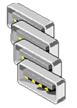
I/O 结构: 一个实际例子
Dual channel
RDRAM
memory slots
  北桥
Pentium 4
CPU
  内存
AGP
slot
  AGP/PCI-Express
3.2GB/s
  Built-in display
AGP
4x
Memory
Controller
Hub
(MCH)
1.6GB/s
  南桥
1GB/s
1.6GB/s
  ATA/IDE
ATA100
IDE
drives
266MB/s
  PCI总线
  USB/Firewire总线
I/O
Controller
Hub 2
(ICH2)
PCI slots
  Serial/Parallel接口
133MB/s
  DMA 控制器
10/100
Ethernet
CNR
  Interrupt控制器
Flash
BIOS
  RTC, ACPI, BIOS, …
USB
Notes:
PCI是Peripheral Component Interconnect
在目前流行的台式机主板上，ATX结构的主板一般带有5～6个PCI插槽
由于PCI 总线只有133MB/s 的带宽，对声卡、网卡、视频卡等绝大多数输入/输出设备显得绰绰有余，但对性能日益强大的显卡则无法满足其需求
AGP（Accelerate Graphical Port），加速图形接口，最高规格的AGP 8X模式下，数据传输速度达到了2.1GB/s。
RTC Real Time Clock时钟芯片集成电路，为整个计算机提供一个计时标准 没格式,就是计数器
ACPI 高级配置和电源管理接口：
S0--实际上这就是我们平常的工作状态，所有设备全开，功耗一般会超过80W；
S1--也称为POS（Power on Suspend），这时除了通过CPU时钟控制器将CPU关闭之外，其他的部件仍然正常工作，这时的功耗一般在30W以下；（其实有些CPU降温软件就是利用这种工作原理）
S2--这时CPU处于停止运作状态，总线时钟也被关闭，但其余的设备仍然运转；
S3--这就是我们熟悉的STR（Suspend to RAM），这时的功耗不超过10W；
S4--也称为STD（Suspend to Disk），这时系统主电源关闭，硬盘存储S4前数据信息，所以S4是比S3更省电状态.
S5--这种状态是最干脆的，就是连电源在内的所有设备全部关闭，即关机（shutdown），功耗为0。
ATA100接口和数据线与ATA66一样，也是使用40针80芯的数据传输电缆，并且ATA100接口完全向下兼容，支持ATA33、ATA66接口的设备完全可以继续在ATA100接口中使用。ATA100规范可以轻松应付目前ATA33和ATA66接口所棘手的难题。ATA100可以让硬盘的外部传输率达到100MB/s，它提高了硬盘数据的完整性与数据传输率，对桌面系统的磁盘子系统性能有较大的提升作用
CNR Communication and Networking Riser,链接网卡

Slide 8

CPU与设备的连接
■
设备控制器
■
I/O地址
CPU
  CPU和I/O设备间的接口
  CPU用来控制I/O硬件
  向CPU提供特殊指令和寄存器
  内存地址或端口号
总线
  I/O指令- 独立编址
  内存映射I/O-统一编址
总线
适配器
总线
适配器
设备控制器
地址+数据
总线接口
硬件控制器
中断
控制器
中断请求
可寻址存储
或
队列
■
  CPU与设备的通信方式
  轮询、设备中断和DMA
寄存器
(端口0x20)
内存映射
地址: 0x8f008020
Notes:
总线是组成计算机各个部件之间进行信息传输的公共通路。微机的总线由地址总线、控制总线和数据总线构成。在一个计算机系统中，操作系统不是直接与设备打交道，而是通过设备控制器进行I/O的控制和传输。
设备控制器是CPU与I/O设备之间的接口，
接收来自主机发送的命令和数据
控制设备通过总线与主机之间的数据交换；
与设备驱动电路之间的接口，用于根据主机发来的命令控制设备进行I/O操作。
设备控制器可编址，连接多个(同类)设备时，可有多个设备地址，每个设备对应一个地址。
分为字符设备控制器和块设备控制器两类
控制寄存器：通过写入控制寄存器可以控制设备发送数据、接收数据、开启或关闭
状态寄存器：通过读状态寄存器，操作系统可以了解设备的状态，如是否准备好接收一个新的命令；
数据寄存器：数据寄存器通常作为操作系统可以读/写的数据缓冲区。

Slide 9


内核I/O结构
内核
I/O子系统
SCSI
设备驱动
键盘
设备驱动
鼠标
设备驱动
···
PCI
总线驱动
软盘
设备驱动
ATAPI
设备驱动
SCSI
设备控制器
键盘
设备控制器
鼠标
设备控制器
···
PCI
总线控制器
软盘
设备控制器
ATAPI
设备控制器
SCSI
设备
ATAPI
设备(磁盘,
磁带等)
键盘
鼠标
···
PCI 总线
软盘
Notes:
设备控制器可编址，连接多个(同类)设备时，可有多个设备地址，每个设备对应一个地址。
分为字符设备控制器和块设备控制器两类

Slide 10
6.1.2 设备管理的功能和任务
是对计算机I/O系统的管理，具有多样性和复杂性
主要任务：
  选择和分配I/O设备以便进行数据传输操作
  控制I/O设备和CPU(或内存)之间交换数据

Slide 11
6.1.2 I/O设备管理功能
主要任务：
■ 选择和分配I/O设备
■ 控制I/O设备和处理机(或内存)之间的数据传输控制
■ 提高设备之间，设备与处理机之间的并行度，即效率
——缓冲区管理
■ 为用户提供一个友好的设备管理和使用接口：
■ 设备独立性：使用户在程序开发时用逻辑设备名，由系统完成从逻辑设备到物理设备的转换，设备对用户透明，方便用户使用。
■ 为新增设备提供一个和系统核心相连接的入口，以便用户开发新的设备驱动及管理程序。
Notes:
设备管理的四大任务：设备分配、控制数据交换、设备管理接口、缓冲区管理

Slide 12
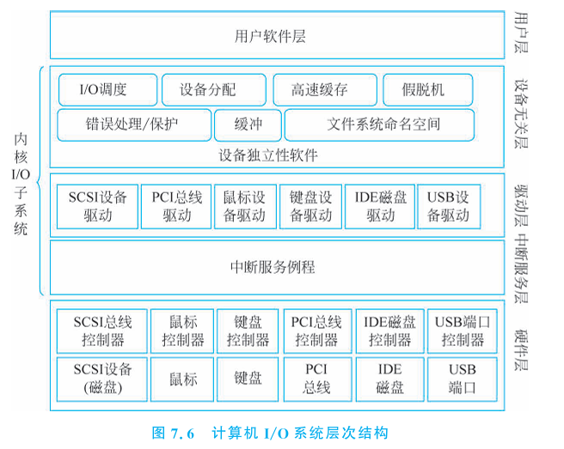

Slide 13
第6章 设备管理
6.1 输入/输出系统
6.2 数据传输控制方式
6.3 中断技术
6.4 缓冲技术
6.5 设备分配
6.6 输入/输出软件
6.7 磁盘存储器管理

Slide 14
6.2 数据传输控制方式
常用的4种方式：
程序直接控制方式
中断控制方式
DMA方式
通道方式

Slide 15
选择和衡量控制方式的原则：
数据传送速度足够高，满足用户的需要但不丢失数据
系统开销小，所需的处理控制程序少
能充分发挥硬件资源的能力，使得I/O设备尽量忙，而CPU等待时间少

Slide 16
6.2.1程序直接控制方式
要求处理机通过执行特定的指令来持续检查外设的状态寄存器,以判断是否准备好进行I/O操作。当用户进程需要从设备处读取数据时,通过处理机发出设备准备数据的启动指令,用户进程接着进入轮询状态
控制者是用户进程。由程序直接控制内存或CPU和外围设备之间进行信息传送的方式。通常又称为“忙—等”方式或循环测试方式
在数据传送过程中，必不可少的一个硬件设备是I/O控制器

Slide 17
I/O控制器是OS同硬件之间的接口，它接收CPU的命令，并控制I/O设备进行实际的操作.它有两个寄存器：数据缓冲寄存器、控制寄存器。控制寄存器有几个重要的信息位：启动位、完成位、忙位。
CPU
外
部
设
备
控
制
逻
辑
控制寄存器
数据寄存器
I/O控制器

Slide 18
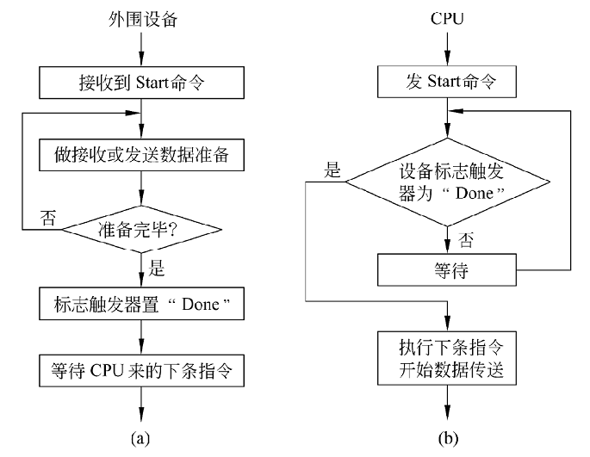
程序直接控制方式

Slide 19
控制简单，需要的硬件支持少
缺点：
CPU和外围设备只能串行工作，CPU的利用率低
不能实现设备之间的并行工作
适用CPU执行速度慢且外围设备较少的系统

Slide 20
6.2.2中断方式
要求CPU与设备之间有相应的中断请求线，在设备控制器的控制状态寄存器中有相应的中断位

Slide 21
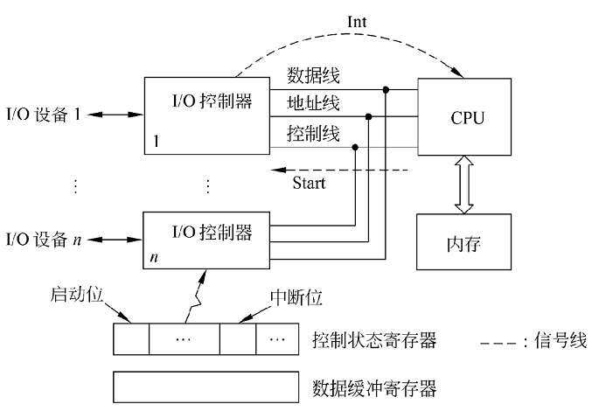

Slide 22
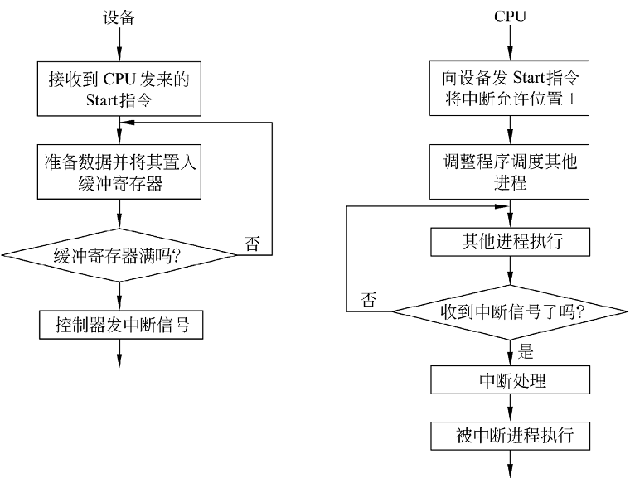

Slide 23
分析
同前相比，CPU利用率大大提高，能支持多道程序和设备的并行操作
缺点：
在一次数据传送过程中，发生中断的次数较多，消耗CPU处理时间
外围设备多，中断次数多会造成CPU无法响应中断和出现数据丢失现象

Slide 24
如果外围设备的速度也非常高，则可能造成数据缓冲寄存器的数据由于CPU来不及取走而丢失
为减少中断对CPU造成的负担，可采用DMA方式和通道方式

Slide 25
6.2.3DMA方式
DMA方式又称直接存储器访问（Direct Memory Access）方式。其基本思想是在外设和主存之间开辟直接的数据交换通路。
在DMA控制器的控制下，设备同主存之间可成批交换数据，不用CPU干预

Slide 26
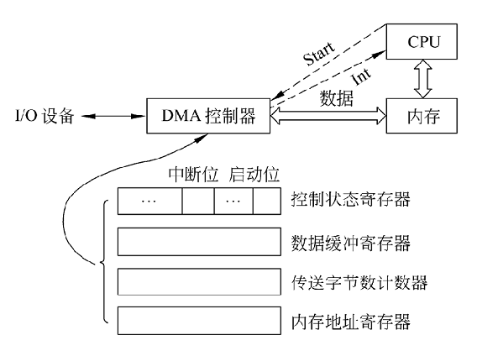

Slide 27
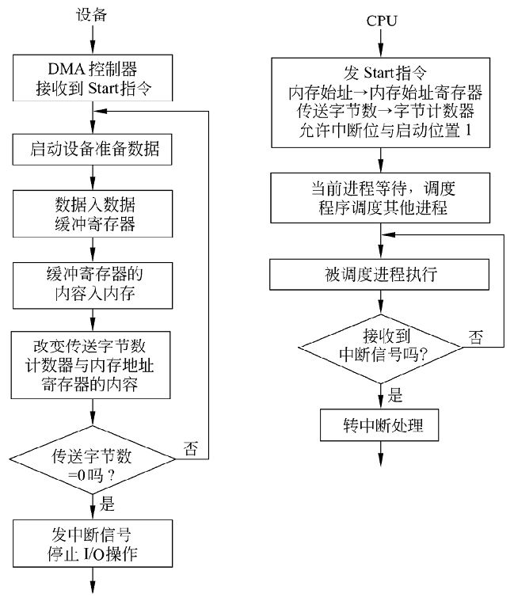
31

Slide 28
DMA方式与中断的主要区别
中断方式是在数据缓冲寄存区满后，发中断请求，CPU进行中断处理
DMA方式则是在所要求传送的数据块全部传送结束时要求CPU进行中断处理
大大减少了CPU进行中断处理的次数
中断方式的数据传送是由CPU控制完成的
而DMA方式则是在DMA控制器的控制下不经过CPU控制完成的

Slide 29
但是DMA方式仍存在着一定的局限性。首先，DMA方式对外围设备的管理和某些操作仍由CPU控制。在大中型计算机中，系统所配置的外设种类越来越多，数量也越来越大，因而对外围设备的管理的控制也就愈来愈复杂。多个DMA控制器的同时使用显然会引起内存地址的冲突并使得控制过程进一步复杂化。而且多个DMA控制器的同时使用也是不经济的。因此在大中型计算机系统中，设置专门的硬件装置——通道，实现数据传输控制。

Slide 30
6.2.4通道控制方式
为使CPU从繁忙的I/O处理中摆脱出来，现代大、中型计算机系统中设置了专门的处理I/O操作的处理机，并把这种处理机称为通道。
通道在CPU的控制下独立地执行通道程序，对外部设备的I/O操作进行控制，以实现内存与外设之间成批的数据交换。
通道=I/O处理机

Slide 31
通道控制方式
DMA方式相类似，也是一种内存和设备直接进行数据交换的方式。
与DMA方式不同的是，在通道控制方式中，数据传送方向、存放数据的内存始址及传送的数据块长度均由一个专门负责输入/输出的硬件——通道来控制。另外，DMA方式每台设备至少需要一个DMA控制器，而通道控制方式中，一个通道可控制多台设备与内存进行数据交换
通道是通过执行通道程序实现对数据传送的控制
DMA是通过硬件控制逻辑实现对数据传送的控制

Slide 32
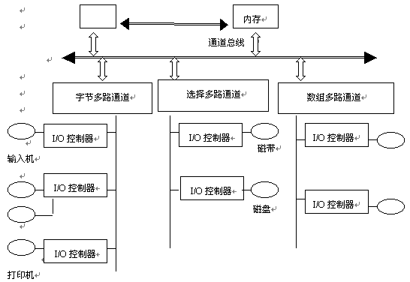
通道方式的数据传送结构
CPU

Slide 33
通道指令和通道程序
通道有它自己的指令系统，用这些指令编写的程序叫通道程序，通道只能执行通道程序，不可能执行用户进程。
通道程序保存在内存中

Slide 34
当完成CPU交给的任务后，向CPU发出中断信号，请求CPU的处理。这样就使得CPU基本上摆脱了I/O操作的处理工作，提高了CPU与设备之间的并行程序，从而提高了整个计算机系统的效率。
一个通道可以分时的方式执行几道程序。每道程序控制一台外部设备，因此每道通道程序称为子通道。

Slide 35
每条通道指令应包含以下的内容：
操作码：它规定指令所执行的操作，如读、写等
内存地址：标明数据传送时内存的首址
计数：表示传送数据的字节数
通道程序结束位R₀，表示通道程序是否结束
记录结束标志R₁，表示所处理的记录是否结束

Slide 36
通道的种类
字节多路通道：
字节多路通道是以字节为基本传输单位，当一子通道控制的某台外设交换了一个字节后，就转向下一个子通道，以控制下一台设备传送一个字节。这就实现了子通道的循环轮转，以达到多路控制的目的，字节多路通道主要用来控制低速、并且以字节为基本传送单位的设备。如打印机。

Slide 37
数据选择通道：
这种通道一次执行一个通道程序，控制一台设备连续地传送一批数据，当一个程序执行完后，才转向下一个程序，它的优点是传输速度高，缺点是一次只能控制一台设备进行I/O操作。它主要用来控制高速外设。如磁盘。
选择通道

Slide 38
数据多路通道：
这种通道是上述两种通道的折中，可以分时的方式执行多道程序，每道程序可传送一组数据。它主要用于中速设备的控制。如磁带机。
在一大型系统中可以同时存在这三种类型的通道以便控制各种不同类型的设备。

Slide 39
通道方式的数据输入过程如下：
（1）当进程要求设备输入时，CPU发指令指明I/O操作、设备号和对应通道。
（2）对应通道收到CPU发来的启动指令后，读出内存中的通道指令程序、设置对应设备的控制状态寄存器的初值。
（3）设备按通道指令的要求，把数据送往内存指定区域。

Slide 40
（4）若传送结束，I/O控制器通过中断请求线发中断信号请求CPU做中断处理。
（5）中断处理结束后，CPU返回到被中断进程处继续执行。
（6）当进程调度程序选中这个已得到数据的进程后，才能进行加工处理。

Slide 41
第6章 设备管理
6.1 输入/输出系统
6.2 数据传输控制方式
6.3 中断技术
6.4 缓冲技术
6.5 设备分配
6.6 输入/输出软件
6.7 磁盘存储器管理

Slide 43
6.3 中断技术
设备和CPU之间的通信
其他突发事件

Slide 44
6.3.1 中断的基本概念
中断Interrupt：计算机在执行期间，系统内发生任何非寻常的或非预期的急需处理事件，使得CPU暂时中断当前正在执行的程序而转去执行相应的事件处理程序，待处理完毕后又返回原来被中断处继续执行或调度新的进程执行的过程

Slide 45
中断源：引起中断发生的事件
中断源向CPU发出的请求中断处理信号称为中断请求
CPU收到中断请求后转相应的事件处理程序称为中断响应
中断屏蔽：在中断请求产生之后，系统用软件方式有选择地封锁部分中断而允许其余部分的中断仍能得到响应

Slide 46
6.3.2 中断的分类与优先级
根据系统对中断处理的需要，对中断进行分类并对不同的中断赋予不同的处理优先级，以便在不同的中断同时发生时，按轻重缓急进行处理
在UNIX中，优先级分为8级

Slide 47
根据中断源产生的条件分为：
  外中断：来自处理机和内存外部的中断，狭义上称为中断
  内中断：在处理机和内存内部产生的中断，一般称为陷阱trap
各中断源的优先级在系统设计时给定，在系统运行时是固定的

Slide 48
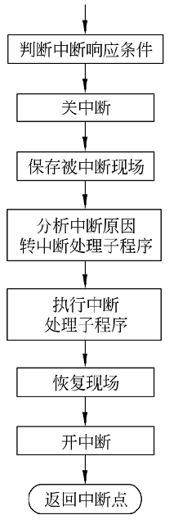
6.3.3 中断处理过程

Slide 49
第6章 设备管理
6.1 输入/输出系统
6.2 数据传输控制方式
6.3 中断技术
6.4 缓冲技术
6.5 设备分配
6.6 输入/输出软件
6.7 磁盘存储器管理

Slide 50
6.4 缓冲技术
缓冲技术的目的是为了提高CPU与外设的并行程度，减少对CPU的中断频率
速度差异－计算机系统中的各种设备的运行速度差异甚大，CPU的运行速度是以微秒甚至以纳秒计，而设备的运行速度则是以毫秒甚至以秒计

Slide 51
另一方面系统的负荷也不均匀，有时处理机进行大量的计算工作，没有I/O操作，有时又会进行大量的I/O操作，这两个极端都会造成系统中的一些设备过于繁忙，一部分设备过于空闲，严重地影响CPU与外设的并行工作

Slide 52
6.4.1 缓冲的引入
为此人们提出设置缓冲区(器)，用缓冲技术来匹配CPU与设备的速度的差异和负荷的不均匀，从而提高处理机与外设的并行程度
凡是数据到达和离去速度不匹配的地方均可采用缓冲技术

Slide 53
缓冲技术可以用硬件缓冲器来实现，在设备控制器中有硬件缓冲器，通常容量较小
软件缓冲技术是应用广泛的一种缓冲技术，在内存中划出一个具有n个单元的专用缓冲区

Slide 54
6.4.2 缓冲的种类
根据系统设置的缓冲区的个数，可分为：
1、单缓冲
2、双缓冲
3、多缓冲
4、缓冲池

Slide 55
1、单缓冲
最简单的一种缓冲形式。在设备和进程之间设置一个缓冲区
对于输入：设备先将数据送入缓冲区，OS再将数据传给进程
对于输出：进程先将数据传入缓冲区，OS再将数据送出到设备

Slide 56
缓冲区属于临界资源，即不允许多个进程同时对一个缓冲区操作，因此尽管单缓冲能一定程度上匹配设备和处理机的处理速度，但是设备和设备之间不能通过单缓冲达到并行操作
若CPU尚未取走缓冲区中的数据，即使设备又产生出新的数据，也无法传输，需等待

Slide 57
2、 双缓冲
解决外设之间并行工作的最简单的办法是设置双缓冲。在双缓冲方案中，具体的做法是为输入和输出操作分别设置缓冲区buffer1和buffer2

Slide 58
当生产和消费数据的速度基本匹配时，双缓冲能获得较好效果。但若两者速度相差甚远时，效果不太理想。但随着缓冲区的数量增加，使情况有所改善。因此引入多缓冲技术

Slide 59
3 多缓冲技术
多缓冲技术是在主存中分配一组大小相等的存储区作为缓冲区，并将这些缓冲区链接起来
多缓冲区分为两个部分：专用于输入；专用于输出，有两个首指针IN和OUT

Slide 60
4、缓冲池
目前广泛流行公用缓冲池
缓冲池由内存中一组大小相等的缓冲区组成，属于系统资源，由系统进行管理
缓冲池中各缓冲区可用于输出信息，也可用于输入信息，并可根据需要组成各种缓冲区队列

Slide 61
无论是哪一种缓冲，缓冲区都是临界资源，在使用缓冲区时都有一个申请、释放和互斥的问题

Slide 62
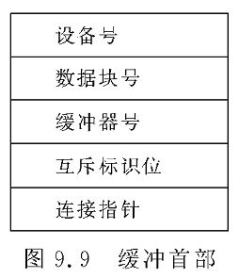
6.4.3 缓冲池
1.缓冲池的结构
从自由主存中分配一组缓冲区即可构成缓冲池
缓冲池的结构
  用来标识该缓冲区
  和用于管理的首部
  用于存放数据的缓冲体

Slide 63
缓冲池中的缓冲区一般有以下三种类型：空闲缓冲区、装输入数据的缓冲区和装输出数据的缓冲区
系统把各缓冲区按其使用状况连成三种队列：
  空白缓冲队列em
  装满输入数据的输入缓冲队列in
  装满输出数据的输出缓冲队列out

Slide 64
缓冲区分配
系统(或用户进程)从这三种队列中申请和取出缓冲区，并用得到的缓冲区进行存数、取数操作，在存数、取数操作结束后，再将缓冲区放入相应的队列。这些缓冲区被称为工作缓冲区。

Slide 65
第6章 设备管理
6.1 输入/输出系统
6.2 数据传输控制方式
6.3 中断技术
6.4 缓冲技术
6.5 设备分配
6.6 输入/输出软件
6.7 磁盘存储器管理

Slide 66
6.5 设备分配
由于设备、控制器和通道资源的有限性，不是每一个进程随时随地都能得到这些资源。进程必须首先向设备管理程序提出资源申请，然后由设备分配程序根据相应的分配算法为进程分配资源.如果申请进程得不到它所申请的资源时，将被放入资源等待队列中等待，直到所需要的资源被释放。
设备分配和管理的数据结构、分配策略原则、分配算法

Slide 67
6.5.1 设备分配的数据结构
设备的分配和管理通过下列数据结构进行：
设备控制表DCT(Device Control Table)
系统设备表SDT(System Device Table)
控制器表COCT(COntroler Control Table)
通道控制表CHCT(Channel Control Table)

Slide 68
设备控制表DCT
是设备管理的重要数据结构，反映了每台设备的特性、连接和使用的状态等信息。当一台设备进入系统时必须创立相应的DCT,其内容则根据系统执行情况动态修改

Slide 69
DCT的内容
设备标识符：用来区别设备
设备属性：反映设备的相应特性和类型
设备I/O总线地址：设备和CPU是通过I/O总线连接起来的，它在总线上有个地址。
设备状态：指设备当时所处的状态。
等待队列指针：等待使用该设备的进程组成等待队列，存放等待队列的队首指针
I/O控制器指针：指向该设备相链接的I/O控制器

Slide 70
系统设备表SDT
整个系统一张，为每个物理设备设一项。反映系统中设备资源的状态，即系统中有多少设备，有多少是空闲的，有多少已分配给了哪些进程
DCT指针：指向有关设备的设备控制表
正在使用设备的进程标识
设备类型和设备标识符

Slide 71
控制器表COCT
每个控制器一张，反映I/O控制器的使用状态以及和通道的连接情况等，在DMA方式时，该项是没有的

Slide 72
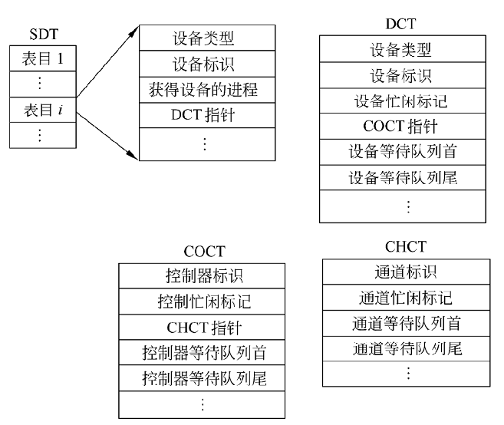

Slide 73
通道控制表CHCT
只在通道控制方式的系统中存在，每个通道一张，包括：
通道标示符
通道忙/闲标志
等待获得该通道的进程队列首指针

Slide 74
6.5.2 设备分配方法
1.设备分配原则
根据设备特性、用户要求和系统配置情况决定的
总原则是既要充分发挥设备的使用效率，尽可能的让设备忙，但又要避免不合理的分配方法造成进程死锁；另外还要做到把用户程序和具体物理设备隔离开来，即用户程序面对的是逻辑设备，而分配程序将在系统把逻辑设备转换成物理设备之后，再根据要求的物理设备号进行分配。

Slide 75
2.设备分配方式
分配方式有两种：
  静态分配：在作业级进行的，当一个作业运行之前由系统一次分配满足需要的全部设备，这些设备一直为该作业占用，直到作业撤消。这种分配不会出现死锁，但设备的利用效率较低

Slide 76
分配方式有两种：
  动态分配：在进程运行的过程中进行，当进程需要使用设备时，通过系统调用命令向系统提出设备请求，系统按一定的分配策略给进程分配所需设备，一旦使用完毕立即释放。显然这种分配方式有利于提高设备的使用效率，但会出现死锁，这是应力求避免的。

Slide 77
3.设备分配算法
先请求先分配：系统按提出请求的先后顺序进行设备分配
优先级高的先分配：系统按提出请求的优先级顺序进行设备分配

Slide 78
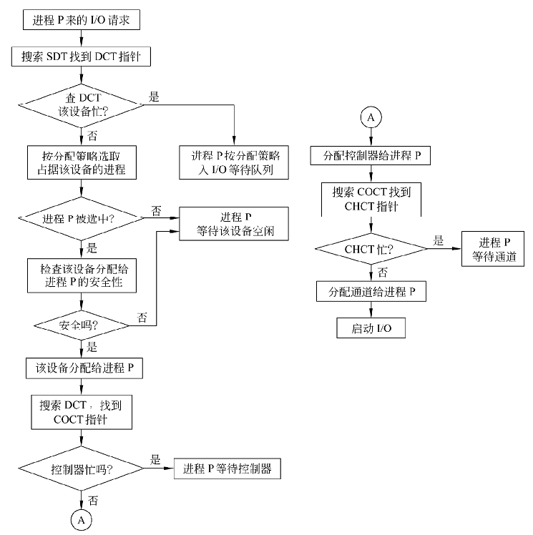
设备
分配
流程
图
99

Slide 79
6.5.3 SPOOLING系统
虚拟设备
通过SPOOLing技术便可将一台物理I/O设备虚拟为多台逻辑I/O设备，同样允许多个用户共享一台物理I/O设备。

Slide 80
1. 什么是SPOOLING
利用一道程序来模拟脱机输入时的外围控制机功能，把低速I/O设备上的数据传送到高速磁盘上；再用另一道程序来模拟脱机输出时外围控制机的功能，把数据从磁盘传送到低速输出设备上。
可在主机的直接控制下，实现脱机输入、输出功能。此时的外围操作与CPU对数据的处理同时进行，我们把这种在联机情况下实现的同时外围操作称为SPOOLing，或称为假脱机操作。

Slide 81
2. SPOOLing系统的组成
输入井和输出井。这是在磁盘上开辟的两个大存储空间。输入井是模拟脱机输入时的磁盘设备，用于暂存I/O设备输入的数据；输出井是模拟脱机输出时的磁盘，用于暂存用户程序的输出数据。
输入缓冲区和输出缓冲区。输入缓冲区用于暂存由输入设备送来的数据，以后再传送到输入井。输出缓冲区用于暂存从输出井送来的数据，以后再传送给输出设备。

Slide 82
输入进程SP_{i}和输出进程SP_{o}。这里利用两个进程来模拟脱机I/O时的外围控制机。其中，进程SP_{i}模拟脱机输入时的外围控制机，将用户要求的数据从输入机通过输入缓冲区再送到输入井，当CPU需要输入数据时，直接从输入井读入内存；进程SP_{o}模拟脱机输出时的外围控制机，把用户要求输出的数据先从内存送到输出井，待输出设备空闲时，再将输出井中的数据经过输出缓冲区送到输出设备上。

Slide 83
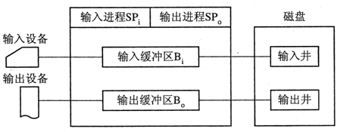

Slide 84
3. 共享打印机
打印机是经常要用到的输出设备，属于独占设备。利用SPOOLing技术，可将之改造为一台可供多个用户共享的设备，从而提高设备的利用率，也方便了用户。共享打印机技术已被广泛地用于多用户系统和局域网络中。

Slide 85
3. 共享打印机
当用户进程请求打印输出时，SPOOLing系统同意为它打印输出，但并不真正立即把打印机分配给该用户进程，而只做两件事
  ①输出进程在输出井中为之申请一个空闲磁盘块区，并将要打印的数据送入其中；
  ②输出进程再为用户进程申请一张空白的用户请求打印表，并将用户的打印要求填入其中，再将该表挂到请求打印队列上。
如果还有进程要求打印，系统仍可接受该请求，也同样为该进程做上述两件事。

Slide 86
如果打印机空闲，输出进程将从请求打印队列的队首取出一张请求打印表，根据表中的要求将要打印的数据，从输出井传送到内存缓冲区，再由打印机进行打印。
打印完后，输出进程再查看请求打印队列中是否还有等待打印的请求表。返回第一步，如此下去，直至请求打印队列为空，输出进程才将自己阻塞起来。仅当下次再有打印请求时，输出进程才被唤醒。

Slide 87
4. SPOOLing系统的特点
提高了I/O的速度。对数据所进行的I/O操作，已从对低速I/O设备进行的I／0操作，演变为对输入井或输出井中数据的存取，缓和了CPU与低速I/O设备之间速度不匹配的矛盾。
将独占设备改造为共享设备。
实现了虚拟设备功能。宏观上，虽然是多个进程在同时使用一台独占设备，而对于每一个进程而言，他们都会认为自己是独占了一个设备。当然，该设备只是逻辑上的设备。SPOOLing系统实现了将独占设备变换为若干台对应的逻辑设备的功能。

Slide 88
6.6 I/O软件
6.6.1 输入/输出层次结构 I/O功能的逻辑结构
I/O软件的总体设计目标是高效率和通用性。前者是要确保I/O设备与CPU的并发性，以提高资源的利用率；后者则是指尽可能地提供简单抽象、清晰而统一的接口，采用统一标准的方法，来管理所有的设备以及所需的I/O操作。
I/O软件涉及的面非常宽，往下与硬件有着密切的关系，往上又与用户直接交互，它与进程管理、存储器、文件管理等都存在着一定的联系，即它们都可能需要I/O软件来实现I/O操作。为使十分复杂的I/O软件能具有清晰的结构，更好的可移植性和易适应性，目前在I/O软件中已普遍采用了层次式结构，各层的功能与接口随系统的不同而异。

Slide 90
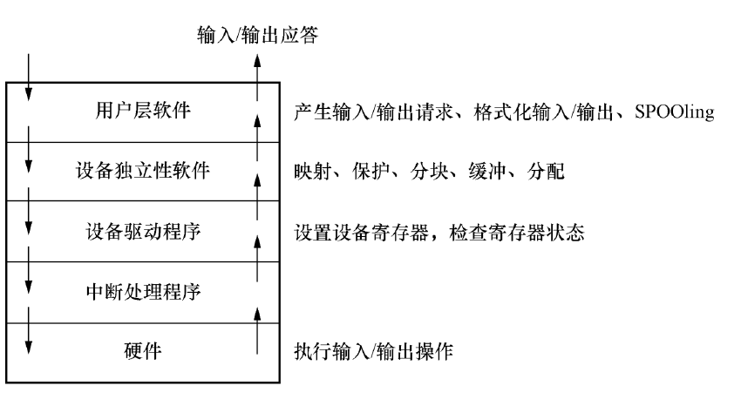
I/O软件
■ 用户层软件：在用户层提供的、与I/O操作有关的库函数，对设备进行操作。
■ 设备独立性软件：负责实现与设备驱动器的统一接口、设备命名、设备的保护以及设备的分配与释放等，同时为设备管理和数据传送提供必要的存储空间。
■ 设备驱动程序：与硬件直接相关，负责具体实现系统对设备发出的操作指令，驱动。I/O设备工作的驱动程序。
■ 中断处理程序：用于保存被中断进程的CPU环境，转入相应的中断处理程序进行处理，处理完后再恢复被中断进程的现场后返回到被中断进程。

Slide 91
6.6.2 设备驱动程序
是I/O进程与设备控制器之间的通信程序，它接收来自上层软件的、抽象的I/O命令，再把它转换后，发送给设备控制器，从而启动设备进行数据传送；此外，它也将由设备控制器发来的信号传送给上层软件。由于设备的物理特性不同，所以大多是每一类设备配置一个驱动程序。

Slide 92
是驱动物理设备和DMA控制器或I/O控制器等直接进行I/O操作的子程序的集合
负责设置相应设备有关寄存器的值，启动设备进行I/O操作，指定操作的类型和数据流向等
虽然不同的设备应配置不同的设备驱动程序，但从结构上可以分成两部分，即能够驱动I/O设备工作的部分和设备中断处理部分

Slide 93
其主要功能为：
(1)接收来自设备无关的上层软件的抽象请求，检查I/O请求的合法性(包括参数)，了解设备的状态信息，将其抽象请求转化成具体的要求。
(2)向有关的输入输出设备的各种控制器发出控制命令执行I/O操作，并监视它们的正确执行，进行必要的错误处理。
(3)及时响应来自控制器或通道发来的中断请求，并根据中断类型调用相应中断处理程序进行处理。
(4)对于具有通道的计算机系统，可以根据进程的I/O请求构造相应的通道程序。

Slide 94
6.6.3 设备独立性软件
1.设备独立性的概念
也称为设备无关性。其基本含义是：应用程序独立于具体使用的物理设备。
为了实现设备独立性而引入了逻辑设备和物理设备这两个概念。
在应用程序中，使用逻辑设备名称来请求使用某类设备；而系统在实际执行时，还必须使用物理设备名称。
因此，系统须具有将逻辑设备名称转换为某物理设备名称的功能，这非常类似于存储器管理中所介绍的逻辑地址和物理地址的概念。

Slide 95
2．设备独立性软件
驱动程序是一个与硬件紧密相关的软件，为了实现设备独立性，必须再在驱动程序之上设置一层软件，称为设备独立性软件。
至于设备独立性软件和设备驱动程序之问的界限，根据不同的操作系统和设备有所差异，主要取决于操作系统、设备独立性和设备驱动程序的运行效率等多方面因素的权衡，因为对于一些本应由设备独立性软件实现的功能，可能由于效率等诸多因素，实际上设计在设备驱动程序中。

Slide 96
3．逻辑设备名到物理设备名映射的实现
为了实现设备的独立性，系统必须设置一张逻辑设备表(LUT，Logical Unit Table)，用于将应用程序中所使用的逻辑设备名映射为物理设备名。

Slide 97
3．逻辑设备名到物理设备名映射的实现
逻辑设备表(LUT，Logical Unit Table)
在该表的每个表目中包含了三项：逻辑设备名、物理设备名和设备驱动程序的入口地址，
当进程用逻辑设备名请求分配I/O设备时，系统为它分配相应的物理设备，并在LUT上建立一个表目，填上应用程序中使用的逻辑设备名和系统分配的物理设备名，以及该设备驱动程序的入口地址。当以后进程再利用该逻辑设备名请求I/O操作时，系统通过查找LUT，便可找到物理设备和驱动程序。

Slide 98
6.6.4 用户层的I/O软件
一般而言，大部分的I/O软件都在操作系统内部，但仍有一小部分在用户层，包括与用户程序链接在一起的库函数，以及完全运行于内核之外的一些程序。

Slide 99
6.6.4 用户层的I/O软件
用户层软件必须通过一组系统调用来取得操作系统服务。在现代的高级语言以及C语言中，通常提供了与各系统调用一一对应的库函数，用户程序通过调用对应的库函数使用系统调用。这些库函数与调用程序连接在一起，如C语言中的库函数write等，
另外，在操作系统中还有一些程序，如Spooling系统，就是完全运行在内核之外的程序，但它们仍归属于I/O系统。

Slide 100

[示例：读请求>：I/O请求如何转化为硬件操作？]
APP调用系统调用read()
内核检查参数、若数据已在缓冲，则数据直接从内存返回到进程，并完成读操作——
若不在，则必须执行物理I/O请求，该进程从运行队列移到设备的等待队列，并调度I/O请求，I/O子系统将该请求发送到设备驱动程序(通过子程序调用或内核消息来传递)，设备驱动程序分配内核缓冲区空间，来接收数据并调度I/O.最终，设备驱动程序通过写入设备控制器寄存器，对设备控制器发送命令。——
设备控制器控制硬件执行数据传输工作——
在此期间驱动程序要么轮询检测状态和数据，要么通过DMA来传输到内核内存，若DMA传输完成，设备控制器会产生中断信号——
CPU接收到中断，并到中断向量表中索引对应的中断处理程序，中断处理程序将控制器中的数据存储到设备驱动缓冲区(内存)，并从中断处理例程处返回到设备驱动程序，设备驱动程序接收到信号，确定I/O请求是否完成，确定请求状态，并对I/O子系统发送信号通知请求已经完成，内核传输数据或返回代码到请求进程的地址空间，并将进程唤醒到就绪队列。

Slide 101
第6章 设备管理
6.1 输入/输出系统
6.2 数据传输控制方式
6.3 中断技术
6.4 缓冲技术
6.5 设备分配
6.6 输入/输出软件
6.7 磁盘存储器管理

Slide 102
6.7 磁盘存储器管理
磁盘作为高速、大容量存储设备在现代计算机系统中是不可缺少的。它不仅是程序、数据以及其他信息文件最主要的联机存储器，也是实现虚拟存储器所必需的存储设备。因此，有效地管理磁盘存储器是操作系统非常重要的任务之一。

Slide 103
6.7.1 磁盘的结构
磁盘是由表面涂有磁性物质的金属或塑料构成的圆形盘片，通过一个称为磁头的导体线圈从磁盘中存取数据。在读/写操作期间，磁头固定，磁盘在下面高速旋转。

Slide 104
侧视图
扇区
磁臂
柱面
磁头

Slide 105
6.7.1 磁盘的结构
磁盘的盘面上的数据存储在一组同心圆中，称为磁道。每个磁道与磁头一样宽，一个盘面有上千个磁道。磁道又划分为几百个扇区，每个扇区固定存储大小(通常为512B)，一个扇区称为一个盘块。相邻磁道及相邻扇区间通过一定的间隙分隔开，以避免精度错误。注意，由于扇区按固定圆心角度划分，所以密度从最外道向里道增加，磁盘的存储能力受限于最内道的最大记录密度。

Slide 106
6.7.1 磁盘的结构
磁盘安装在一个磁盘驱动器中，它由磁头臂、用于旋转磁盘的主轴和用于数据输入/输出的电子设备组成。磁盘按不同方式可以分为若干类型：磁头相对于盘片的径向方向固定的称为固定头磁盘，每个磁道一个磁头；磁头可移动的称为活动头磁盘，磁头臂可以来回伸缩定位磁道。磁盘永久固定在磁盘驱动器内的称为固定盘磁盘；可移动和替换的称为可换盘磁盘。

Slide 107
柱面、磁头、扇区
信息记录在磁道上，多个盘片，正反两面都用来记录信息，每面一个磁头
所有盘面中处于同一磁道号上的所有磁道组成一个柱面
每个扇区大小为512字节
物理地址形式：
柱面号 磁头号 扇区号

Slide 108
侧视图
扇区
磁臂
柱面
磁头

Slide 109
6.7.2 磁盘的编址方式
对于一个磁盘来说，一个扇区是I/O传输的基本单位，也是磁盘空间分配的基本单位。确定一个扇区需要三个参数：柱面号(磁道)、盘面号(磁头)和扇区号，这是一个三维物理地址，对于一般的应用来说是不方便的，因而通常将所有扇区以一维的形式加以编号：0，1，…，称为块号。给定一个柱面号、盘面号、扇区号就可以惟一地确定块号，反之亦然。由此涉及三维地址与一维地址之间的转换。

Slide 110
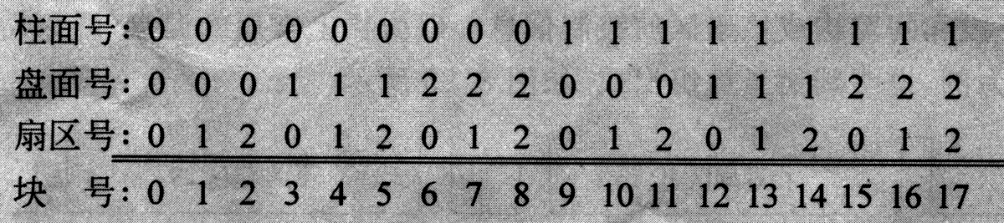
地址转换关系通常是由操作系统的设计者来确定的。一般来说，编号相邻的块通常会相继地被访问。例如，一个文件的物理结构是连续的(从磁盘的某一处开始。存放在一个连续空间上，即连续若干扇区)，并且占据由100号开始的10个磁盘块(扇区)，顺序读取时将相继访问100、101、…、109的块号。如果这些相邻的块在物理上的距离最短，则可以加快访问速度。对于移动头磁盘来说，磁头引臂的机械运动速度是最慢的，其次才是旋转运动的速度。因此编排块的序号时，扇区号先变化，其次是盘面号，最后才是柱面号。例如，假设有柱面号0～1、盘面号0～2、扇区号0～2，即相当共有18个块，其对应关系如下所示：

Slide 111
磁盘典型参数：柱面、磁头、扇区
20G：
39813 柱面 Cylinder
16 磁头 Head
63 扇区 Sector
60G：
28733 柱面
16 头
255 扇区
计算容量：
63x16x39813x512B
要转换字节B到GB
信息记录在磁道上，多个盘片，正反两面都用来记录信息，每面一个磁头
所有盘面中处于同一磁道号上的所有磁道组成一个柱面
每个扇区大小为512字节
物理地址形式：
柱面号 磁头号 扇区号

Slide 112
6.7.2 磁盘的编址方式
磁盘地址转换
设磁盘的柱面数为n、盘面数为m、扇区数为k，三维地址（i，j，s）到一维地址b之间的转换关系为：
b=i×m×k+j×k+s
由一维地址到三维地址的转换关系为：
i=b÷(m×k)；
j=b mod (m×k) ÷k；
s=b mod (m×k) mod k

Slide 113
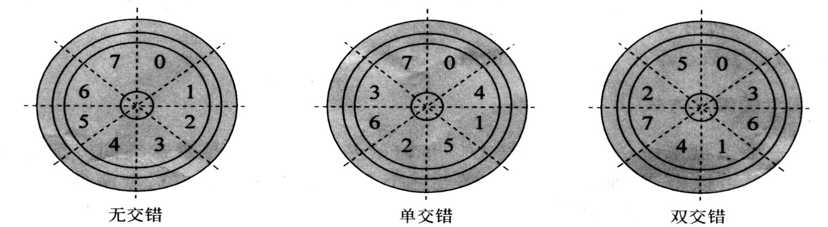
按照上述的编址，同一个磁道上的两个相邻扇区所对应的物理块号是相邻的，相邻的块是经常访问的，这样物理距离最短似乎可以实现访问速度最快。但这只是一种理想情况，因为没有考虑到读/写延迟。实际的情况是，在一块读/写之后，需要一定的处理时间才能开始下一块的读/写，磁盘是连续自转设备，此时欲读/写的块已部分或全部从磁头下滑过(旋转过去)，需要再旋转一周之后才能对其进行访问，因而变成访问最慢的。因此，扇区的编号实际上是不连续的，而是交错的，如图6.19所示。磁盘的物理特性决定了其访问的随机性，因此对于一组磁盘块的连续访问，其块号不必连续，否则可能效果相反。

Slide 114
6.7.3 磁盘的访问时间
由三个动作组成：
  寻道 ：磁头移动定位到指定磁道
  旋转延迟：等待指定扇区从磁头下旋转经过
  数据传输：数据在磁盘与内存之间的实际传输

Slide 115

寻道时间T_{s}：活动头磁盘在读写信息前，将磁头移动到指定磁道所需要的时间。这个时间除跨越n条磁道的时间外，还包括启动磁臂的时间s，即
m是与磁盘驱动器速度有关的常数，约为0.2ms，磁臂的启动时间约为2ms。

Slide 116
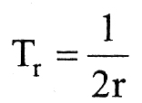
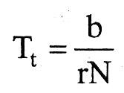
延迟时间T_{r}：磁头定位到某一磁道的扇区(块号)所需要的时间，设磁盘的旋转速度为r
传输时间T_{t}：从磁盘读出或向磁盘写入数据所经历的时间，这个时间取决于每次所读/写的字节数b和磁盘的旋转速度：
r为磁盘每秒钟的转数；N为一个磁道上的字节数。

Slide 117
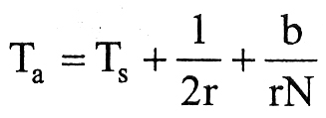
总平均存取时间T_{a}可以表示为
在实际的磁盘I/O操作中，存取时间与磁盘调度算法密切相关。调度算法直接决定寻道时间，从而决定了总的存取时间。

Slide 118
6.7.4 磁盘的调度算法
先来先服务
最短寻找时间优先
扫描
循环扫描

Slide 119
1.先来先服务
FCFS算法根据进程请求访问磁盘的先后顺序进行调度处理，这是一种最简单的调度算法。这种算法的优点是具有公平性。如果只有少量进程需要访问，且大部分请求都是访问簇聚的文件扇区，则有望达到较好的性能；但如果有大量进程竞争使用磁盘，那么这种算法在性能上往往接近于随机调度。所以，实际磁盘调度中考虑一些更为复杂的调度算法。

Slide 120
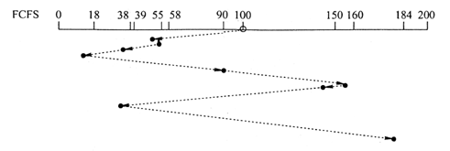
先来先服务
例如，磁盘请求队列中的请求磁道号分别为55、58、39、18、90、160、150、38、184，磁头初始位置是100磁道，采用FCFS算法磁头的运动过程如图6.20所示。磁头共移动了(45+3+19+21+72+70+10+112+146)=498个磁道，平均寻找长度=498/9=55.3。

Slide 121
2. 最短寻找时间优先(Shortest Seek Time First，SSTF)算法
SSTF算法选择调度处理的磁道是与当前磁头所在磁道距离最近的磁道，以使每次的寻找时间最短。当然总是选择最小寻找时间并不能保证平均寻找时间最小，但是能提供比FCFS算法更好的性能。这种算法会产生“饥饿”现象。若某时刻磁头正在18号磁道，而在18号磁道附近频繁地增加新的请求，那么SSTF算法使得磁头长时间在18号磁道附近工作，将使184号磁道的访问被无限期地延迟，即被“饿死”。

Slide 122
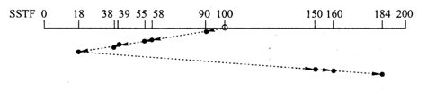
磁盘请求队列中的请求磁道号分别为55、58、39、18、90、160、150、38、184，磁头初始位置是100磁道，采用SSTF算法磁头的运动过程如图6.21所示。磁头共移动了(10+32+3+16+1+20+132+10+24)=248个磁道，平均寻找长度=248/9=27.5

Slide 123
3.扫描(SCAN)算法
SCAN算法(又称电梯算法)在磁头当前移动方向上选择与当前磁头所在磁道距离最近的请求作为下一次服务的对象。由于磁头移动规律与电梯运行相似，故又称为电梯调度算法。SCAN算法对最近扫描过的区域不公平，因此它在访问局部性方面不如FCFS算法和SSTF算法好。

Slide 124
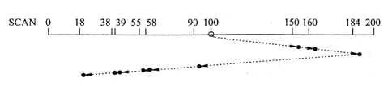
例如，磁盘请求队列中的请求磁道号分别为55、58、39、18、90、160、150、38、184，磁头初始位置是100磁道。采用SCAN算法时，不但要知道磁头的当前位置，还要知道磁头的移动方向，假设磁头沿磁道号增大的顺序移动，则磁头的运动过程如图6.22所示。磁头共移动了(50+10+24+94+32+3+16+1+20)=250个磁道，平均寻找长度=250/9=27.8。

Slide 125
4.循环扫描(Circular SCAN，C-SCAN)算法
在扫描算法的基础上规定磁头单向移动来提供服务，回返时直接快速移动至起始端而不服务任何请求。由于SCAN算法偏向于处理那些接近最里或最外的磁道的访问请求，所以使用改进型的C-SCAN算法来避免这个问题。

Slide 126
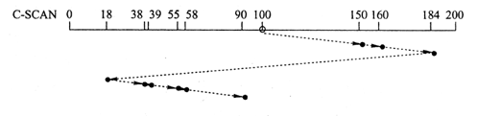
例如，磁盘请求队列中的请求磁道号分别为55、58、39、18、90、160、150、38、184，磁头初始位置是100磁道。采用C-SCAN算法时，假设磁头沿磁道号增大的顺序移动，则磁头的运动过程如图6.23所示。磁头共移动了(50+10+24+166+20+1+16+3+32)=322个磁道，平均寻道长度=322/9=35.8。

Slide 127
6.7.4 磁盘的调度算法
对比以上几种磁盘调度算法，FCFS算法太过简单，性能较差，仅在请求队列长度接近于1时才较为理想；SSTF算法较为通用和自然；SCAN算法和C-SCAN算法在磁盘负载较大时比较占优势。
除减少寻找时间外，减少延迟时间也是提高磁盘传输效率的重要因素。但是由于读取扇区的顺序是不可预测的，所以延迟时间不可避免。可以通过上节描述的对盘面扇区进行交替编号来尽量减少延迟时间。由于传输时间由磁盘转速决定，所以无法通过其他方法减少传输时间。

Slide 128
6.7.5 磁盘的管理
1.磁盘初始化
一个新的磁盘只是一个含有磁性记录材料的空白盘。在磁盘能存储数据之前，它必须分成扇区以便磁盘控制器能进行读和写操作，这个过程称为低级格式化(物理分区)。每个扇区的数据结构通常由头、数据区域(通常为512B大小)和尾部组成。头部和尾部包含了一些磁盘控制器所使用的信息。

Slide 129
1.磁盘初始化
为了使用磁盘存储文件，操作系统还需要将自己的数据结构记录在磁盘上：第一步将磁盘分为由一个或多个柱面组成的分区(即我们熟悉的C盘、D盘等形式的分区)；第二步对物理分区进行逻辑格式化(创建文件系统)，操作系统将初始的文件系统数据结构存储到磁盘上，这些数据结构包括空闲和已分配的空间以及一个初始为空的目录。

Slide 130
2.引导块
计算机启动时需要运行一个初始化程序(自举程序)，它初始化CPU、寄存器、设备控制器和内存等，接着启动操作系统。为此，该自举程序应找到磁盘上的操作系统内核，装入内存，并转到起始地址，从而开始操作系统的运行。
自举程序通常保存在ROM中，为了避免改变自举代码需要改变ROM硬件的问题，故只在ROM中保留很小的自举装入程序，将完整功能的自举程序保存在磁盘的启动块上，启动块位于磁盘的固定位。拥有启动分区的磁盘称为启动磁盘或者系统磁盘。

Slide 131
3.坏块
由于磁盘有移动部件且容错能力弱，所以容易导致一个或多个扇区损坏。部分磁盘甚至从出厂时就有坏扇区。根据所使用的磁盘和控制器，对这些块有多种处理方式。
对于简单磁盘，如电子集成驱动器(IDE)。坏扇区可手工处理，如MS-DOS的Format命令执行逻辑格式化时便会扫描磁盘以检查坏扇区。坏扇区在FAT表上会标明，因此程序不会使用。
对于复杂的磁盘，如小型计算机系统接口(SCSI)，其控制器维护一个磁盘坏块链表。该链表在出厂前进行低级格式化时就初始化了，并在磁盘的整个使用过程中不断更新。低级格式化将一些块保留作为备用，对操作系统透明。控制器可以用备用块来逻辑地替代坏块，这种方案称为扇区备用。

Slide 132
固态硬盘（Solid State Drive，简称SSD）是一种使用固态电子存储芯片阵列的存储设备，用于持久化存储数据。与传统的机械硬盘（HDD，Hard Disk Drive）相比，SSD没有可移动的部件，因此在读写速度、功耗、重量以及抗震性等方面具有明显优势。
主要特点：
速度快：SSD的读写速度远超HDD，能够大幅减少计算机启动时间和文件传输时间。
低功耗：由于没有旋转磁盘和移动读写头等机械结构，SSD的能耗较低。
体积小、重量轻：SSD通常比同等容量的HDD更小更轻，适合便携式设备使用。
耐震动：因为没有活动部件，所以SSD在遭受物理冲击时更不易损坏。
静音：工作时没有噪音产生，提供更加安静的使用环境。
存储技术：SSD主要采用NAND闪存作为存储介质

Slide 133
第6章 小结
设备管理的主要任务是控制设备和CPU之间进行I/O操作，为用户提供一个透明的、易于扩展的接口，以使得用户不必了解具体设备的物理特性和便于设备的追加和更新
从设备的分类出发，对设备和CPU之间的数据传送的控制方式、中断和缓冲技术、设备分配原则和算法、I/O控制过程以及设备驱动程序进行了介绍

